Slide 1
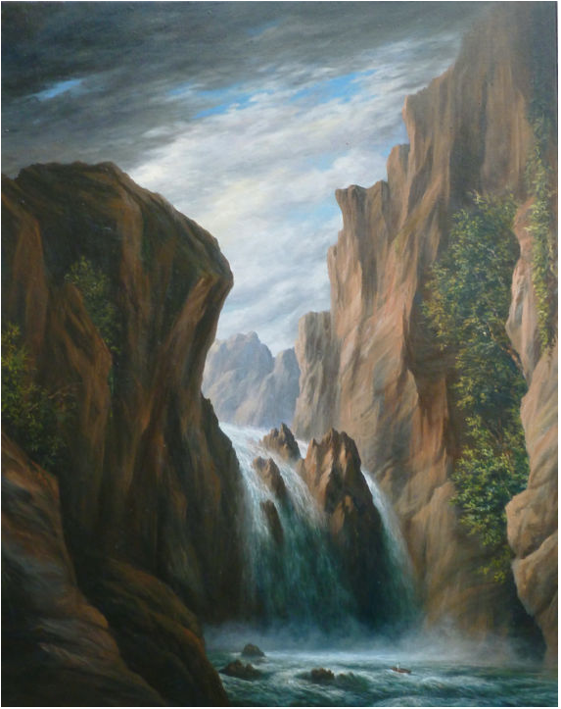
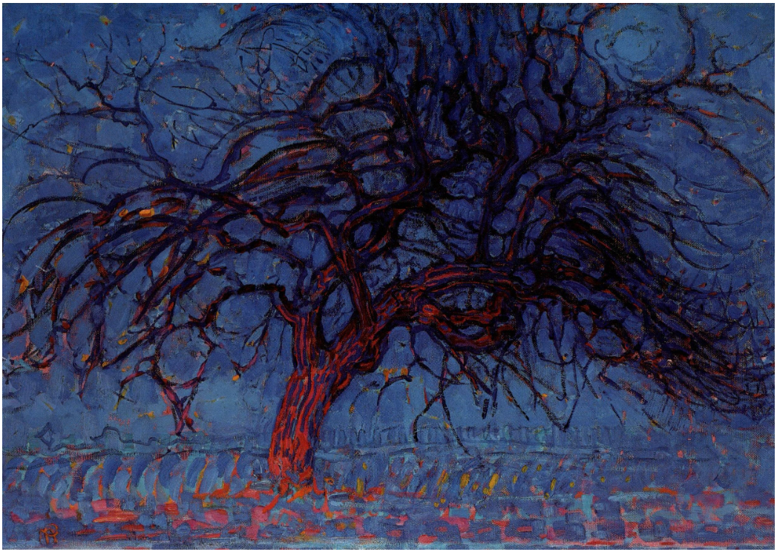
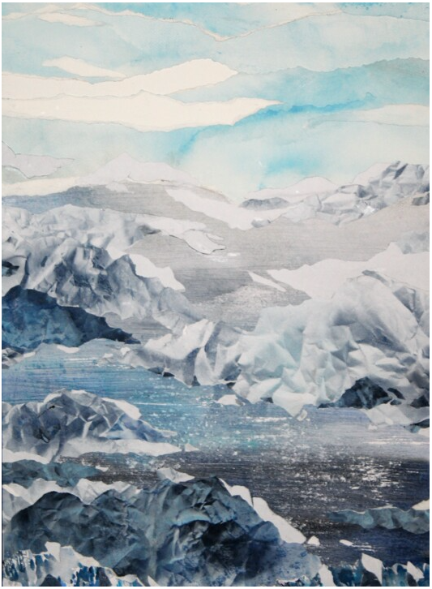
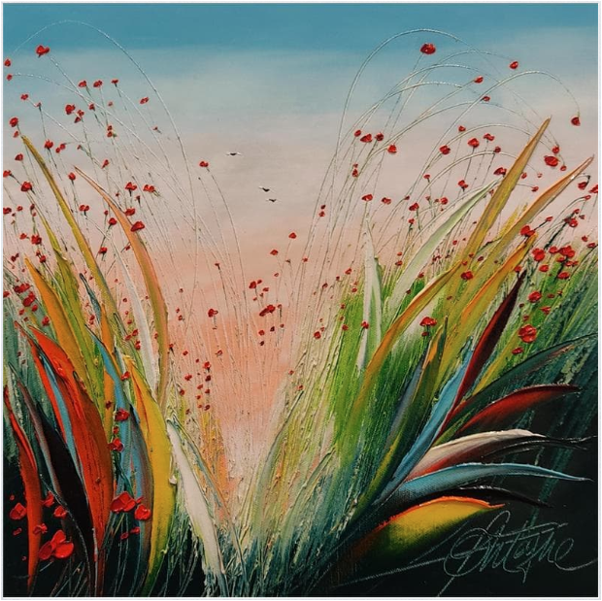
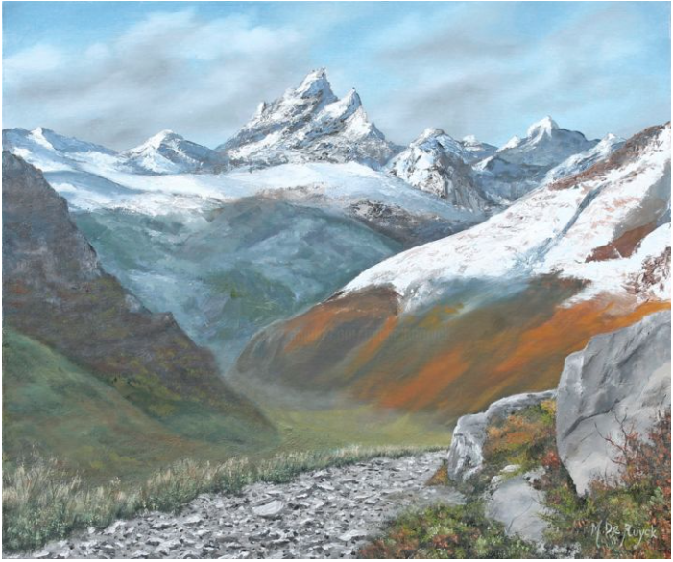
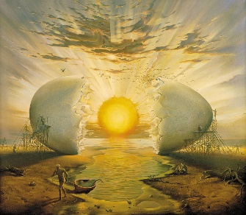
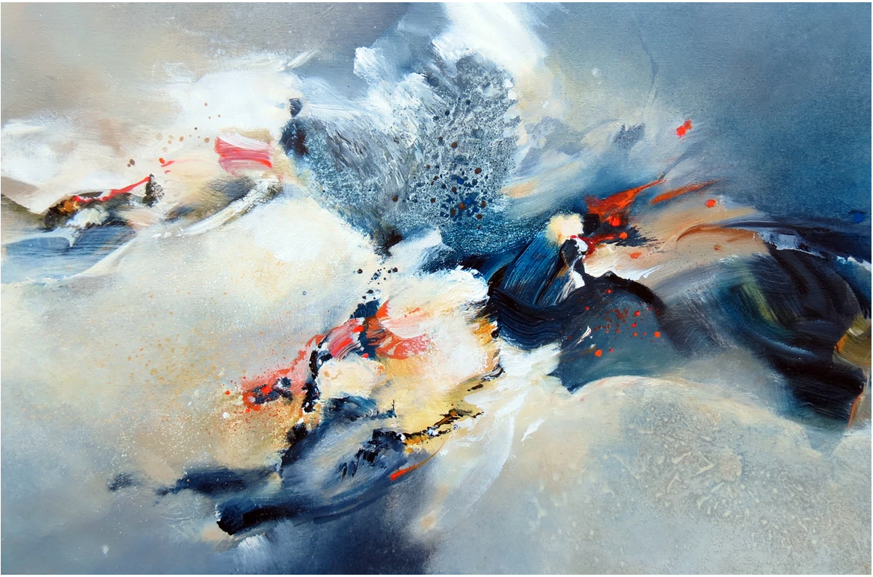
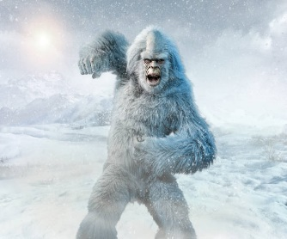
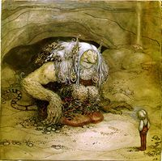
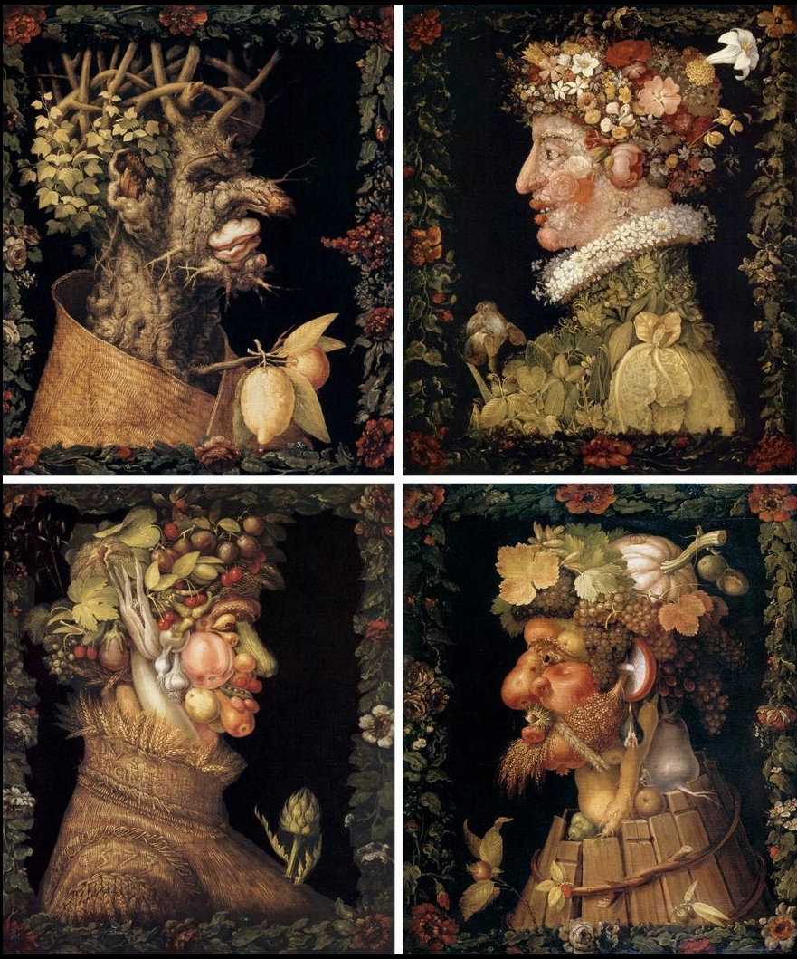
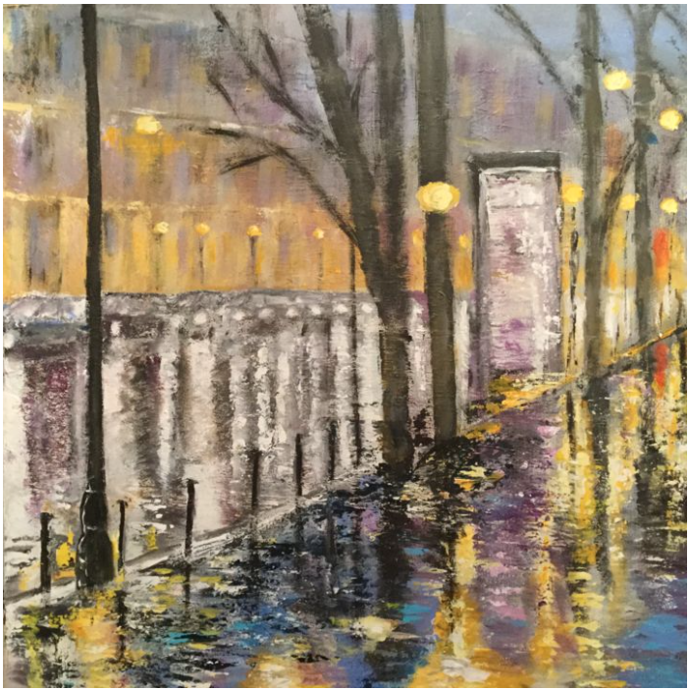
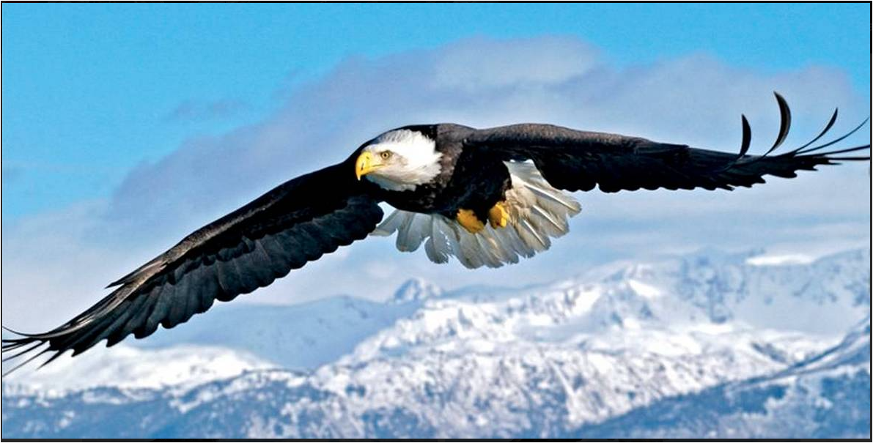
« L’arbre rouge »
Piet Mondrian
Forêt
« Chute d’eau »
Jean François Grébert
EAU
Iles désertes
« Grand Glacier »
Raymond Guilbert
TERRE
Ruisseau
Cycle de l’eau
MONTAGNE
« Herbes folles »
Fonteyne David
« Chemin de montagne »
Michel Ruyck
« Sunrise by the ocean »
Vladimir Kush
CREATURES
TEMPS
ANIMAUX
Marmotte
«Au vent »
Marlène Millon
Yeti
« Aigle »
Sylvie Nicoloso
« A la tombé de la pluie »
Anne Vigneau
Troll
« Les Quatre saisons »
Arcimboldo

